Slide 1
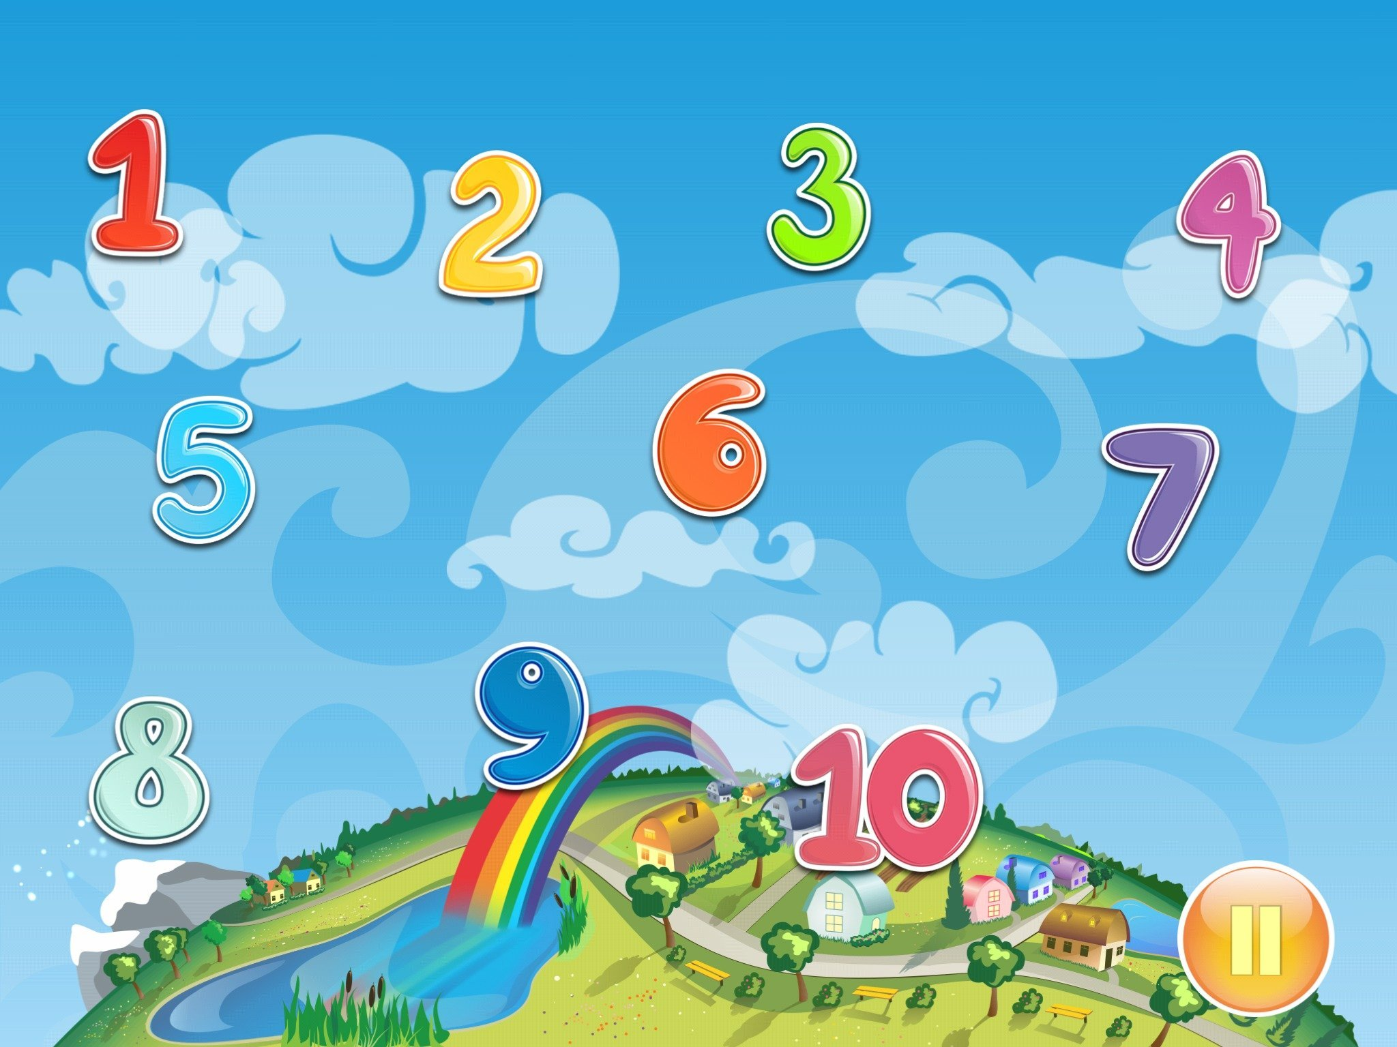
Matematika
2-sinf

Slide 2
Mavzu:
Qo‘shishga doir masalalar
(17-dars, 30-bet)

Slide 3
Mustaqil topshiriqni
tekshiring:
29-bet, 4-masala.

Slide 4
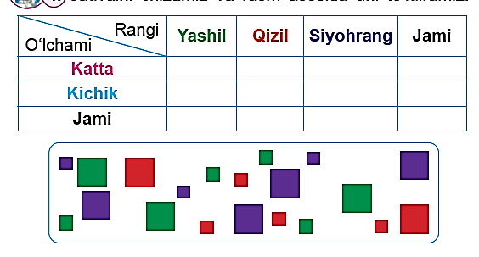
29-bet, 5-topshiriq
Jadvalni chizamiz va rasm asosida uni to‘ldiramiz.
3 ta
2 ta
4 ta
9 ta
4 ta
4 ta
3 ta
11 ta
7 ta
6 ta
7 ta
20 ta

Slide 5
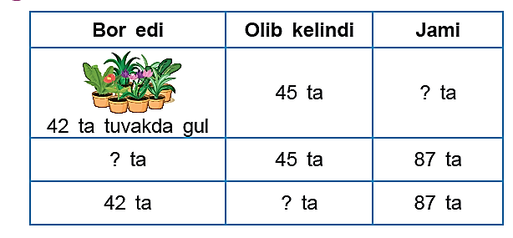
30-bet, 1-masala
Jadval yordamida noma’lumlarni topamiz.
Yechish: 1) 42 + 45 = 87 (ta) – jami
2) 87 - 45 = 42 (ta) – dastlab
3) 87 – 42 = 45 (ta) – olib kelindi.

Slide 6
30-bet, 2-misol
Taqqoslaymiz:
67 – 40 + 32
52 + 28
<
80
59
<
69 - 68
(29 + 48) – 76
=
1
1
=

Slide 7
30-bet, 3-topshiriq
Shakllarni davom ettiramiz va chizamiz.

Slide 8
30-bet, 4-misol
Ifodalar tuzamiz.
65
33
37 + 28 =
(30 + 20) + (7 + 8) =
65
75 – 42 =
(70 - 40) + (5 - 2) =
33

Slide 9
Mustaqil topshiriq:
30-bet,
5-misol.

Slide 10
30-bet, 5-misol
Hisoblaymiz.
53 + 8 =
61
6 + 87 =
55 + 35 =
36 + 27 =
44 + 38 =
88 + 12 =

Slide 11
E’tiboringiz uchun
rahmat!

